Slide 1
md2pptx Markdown To Powerpoint Converter 5.1+ 23 September, 2024
Presentation built: 11:17 on 1 December, 2024
template | Martin Template.pptx
cardlayout | horizontal
baseTextSize | 20
CardColour | BACKGROUND 2
CardTitlePosition | inside
cardshadow | yes
cardshape | rounded

Slide 2
技术的本质与现象的利用

Slide 3
1. 技术依赖于自然现象

Slide 4

1.1 技术的核心是现象的利用
技术依赖于一系列自然现象，这些现象是技术得以实现的基础。
放射性碳定年法：通过测量有机物中碳-14的衰减来确定其年代。
树轮定年法：通过树木年轮的宽度变化来推断树木生长的年代。
古地磁定年法：通过地球磁场的变化和火坑中材料的磁性来确定火坑最后一次燃烧的时间。
其他定年方法：如钾-氩鉴定法、热发光定年法、水化层年代测定法、裂变径迹测定法等。

Slide 5
1.2 现象的应用需要驯服
现象在被应用于技术之前，必须经过“驯服”和准备。
现象通常以原始形式存在，难以直接利用。
需要通过支撑技术来管理和规范现象，使其为预设的目的服务。
例如，马西和巴特勒的碘蒸气室需要精确控制温度，以确保光谱线的稳定性。
Notes:
(taming phenomena)

Slide 6
2. 技术是对现象的编程

Slide 7
2.1 技术的本质是现象的集合
技术可以被看作是被捕获并加以利用的现象的集合。
技术不仅仅是实现目的的手段，而是对现象进行有目的的编程。
每个技术都包含多个现象，这些现象被组织在一起，为特定目的服务。
例如，喷气式发动机不仅是一个提供推力的装置，而是一系列物理现象的“合奏”。
Notes:
(programming phenomena)

Slide 8
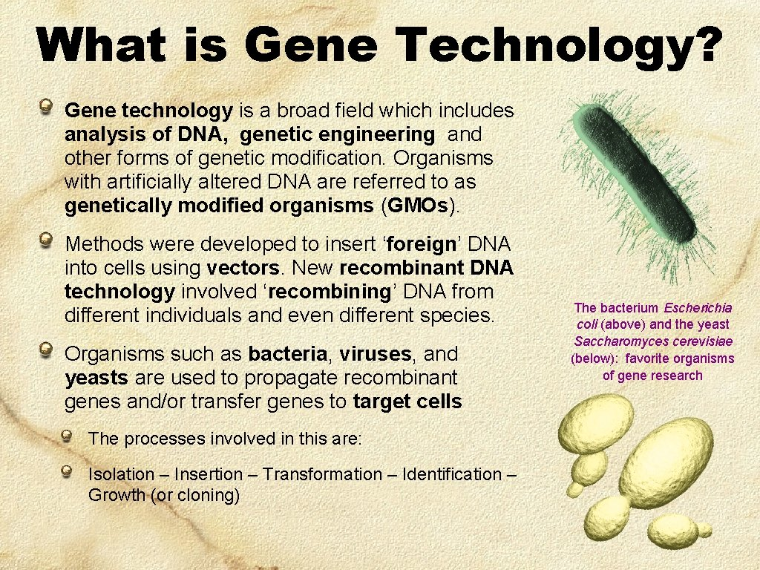
2.2 现象是技术的“基因”
现象类似于生物进化中的基因，是技术进化的基础单元。
生物通过激活基因来创造结构，技术通过对现象进行编程来创造应用。
现象不是直接组合的，而是首先被捕获并表达为技术的元素，然后才能被组合。
例如，DNA碱基配对互补的现象是在沃森和克里克尝试建构DNA结构时发现的。

Slide 9
3. 现象的发现与技术的进化

Slide 10
3.1 现象的发现途径
新现象的发现通常有三种途径：
重新关注实验过程中被忽略的细节。
通过理论与推理寻找现象的蛛丝马迹。
某种尝试的副产品。
例如，伦琴在操作克鲁克斯放电管时偶然发现了X射线。
Notes:
(discovery of phenomena)

Slide 11
3.2 现象的累积式建构
现象的发现是一个累积的过程，先前的现象为后续现象的发现提供了方法和启示。
一个现象簇内的效应会逐步被揭示，形成一个相互关联的系统。
例如，法拉第的电磁感应现象依赖于此前的电化学现象和磁性材料的研究。
现象簇之间也可以通过不同的路径相互连接，形成一个复杂的网络。
Notes:
(cumulative construction)

Slide 12
4. 科学与技术的关系

Slide 13
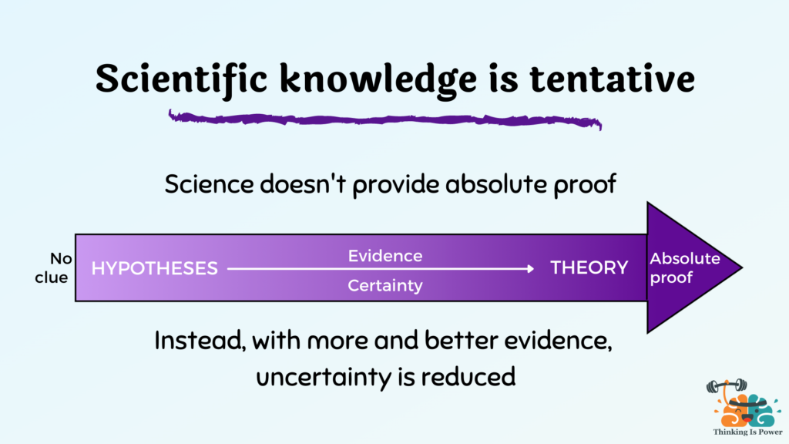
4.1 科学为技术提供知识
科学为技术提供了观察现象的手段、理解现象的知识、预测现象的理论以及捕获现象的方法。
科学帮助揭示隐藏更深的现象，尤其是那些无法通过直接观察发现的现象。
例如，普朗克通过解释黑体辐射谱的理论探索，引入了能量量子化的观念。

Slide 14
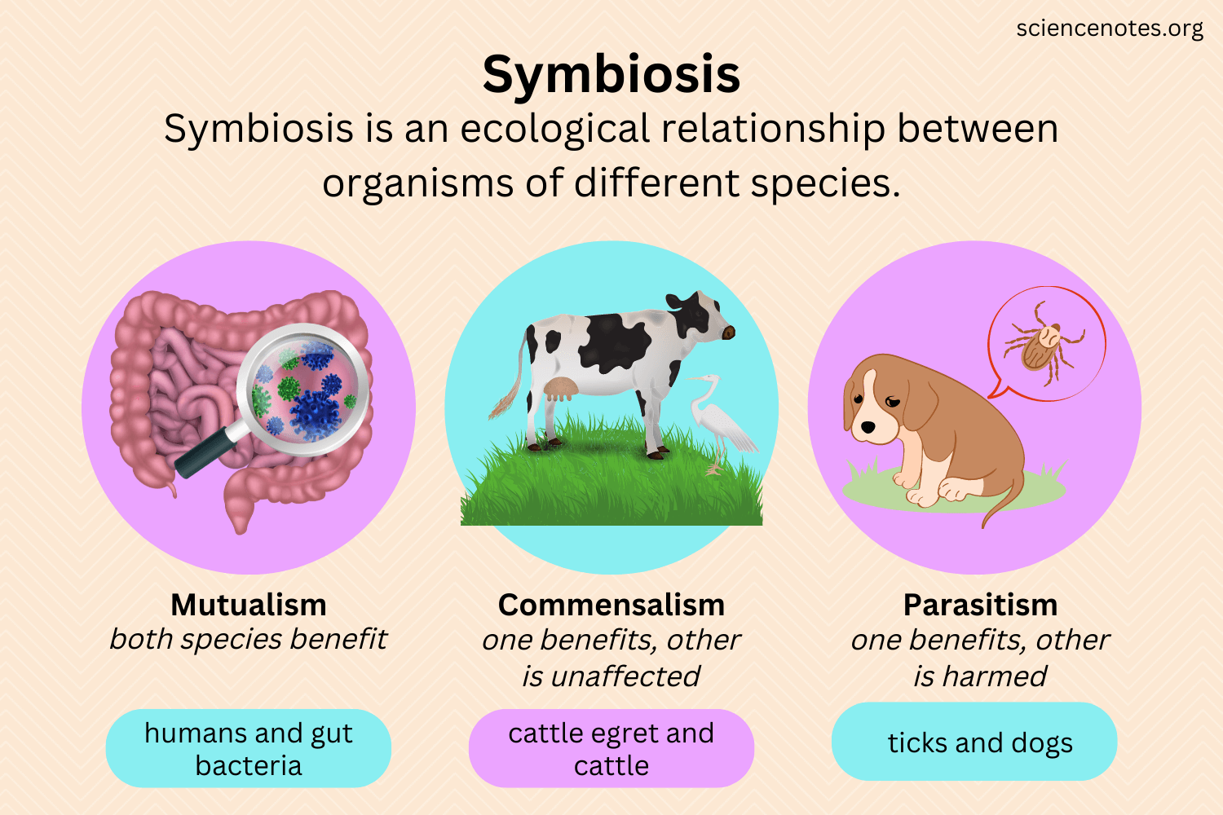
4.2 科学和技术的共生关系
科学和技术以一种共生的方式进化，每一方都参与了另一方的创造。
科学依赖于技术提供的仪器和方法来进行观察和实验。
技术依赖于科学揭示的现象来开发新的设备和方法。
例如，密立根的油滴实验既是为了探究电子电量的科学问题，也是为了构建实现这一目标的技术手段。

Slide 15
5. 技术的未来发展

Slide 16

5.1 新现象与新技术的良性循环
新现象的发现促进了新技术的开发，而新技术又帮助揭示更多的新现象。
这种良性循环推动了技术和科学的共同进步。
例如，20世纪的量子现象和遗传效应为现代技术的发展奠定了基础。

Slide 17
5.2 技术的未来取决于现象的探索
未来的科技进步将依赖于对新现象的不断探索和利用。
现代技术所使用的现象往往无法通过随机观察和常识发现，需要系统的理论和知识支持。
例如，基因工程和微波传输等新技术的开发依赖于详细的理论知识。
Notes:
(future of technology) 通过以上总结，我们可以看到，技术的本质在于对自然现象的捕捉和利用。现象不仅是技术的来源，也是技术进化的基础。科学和技术之间的共生关系推动了人类对自然界的深入理解，并为未来的科技进步提供了无限可能。

